Slide 1
Прогнозиране на качеството на вино чрез методи на класификация
Курсов проект- Добринка Гочева

Slide 2
Класификация на качеството на вино чрез алгоритми за машинно обучение
Dataset: Wine Quality
Python + pandas + scikit-learn + matplotlib + seaborn + JupyterLab
3 класа: ниско, средно, високо
Decision Tree
k-NN
Random Forest

Slide 3
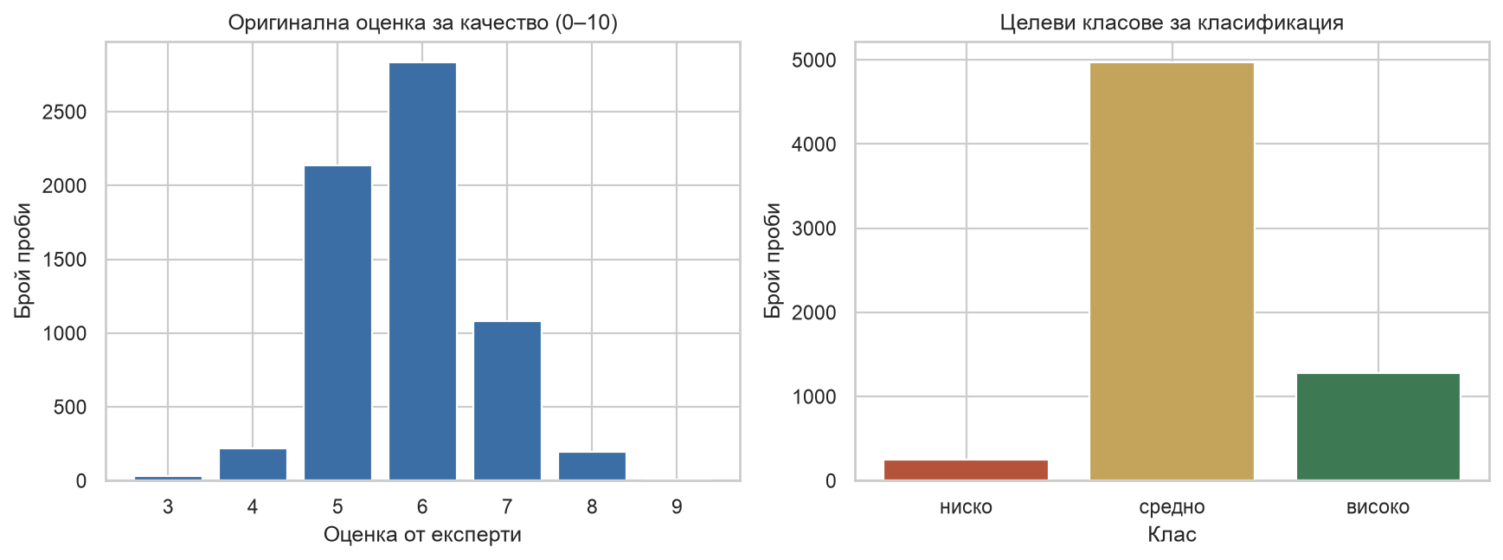
Wine Quality dataset
6497 проби
11 физикохимични признака
Целева променлива: качество
Прекодиране:
≤ 4 → ниско
5–6 → средно
≥ 7 → високо
Основен проблем: дисбаланс на класовете
„Средно“ е мнозинство
„Ниско“ е малцинство

Slide 4
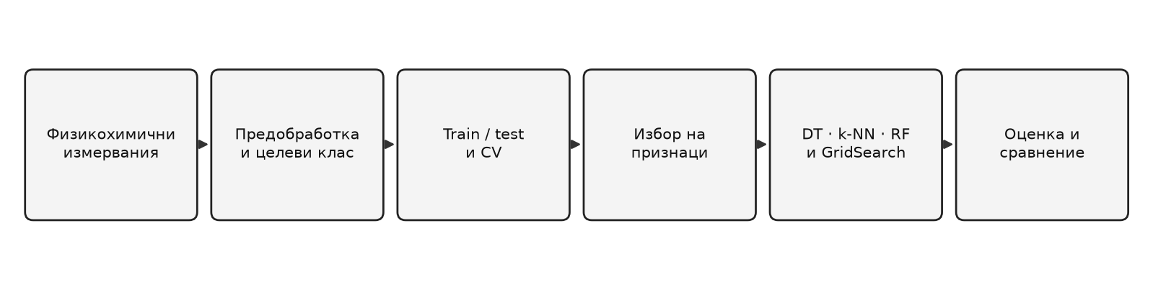
Train/Test:
80% train → 5197
20% test → 1300
stratify=y
random_state=42
Cross-validation:
5-fold Stratified CV
GridSearchCV
Оптимизация по macro-F1
Важно:
Test set се използва само веднъж в края.

Slide 5
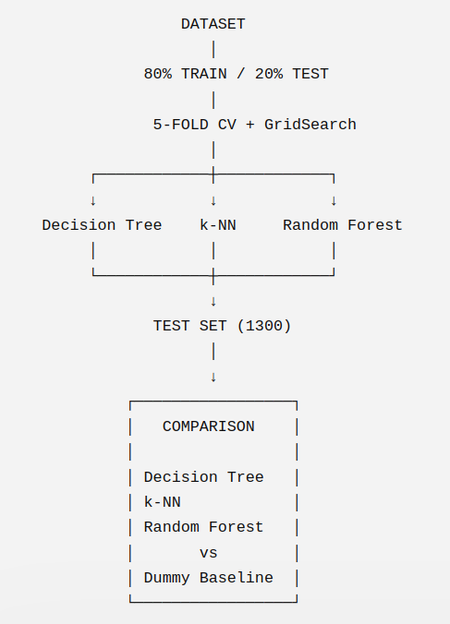
Decision Tree
class_weight="balanced"
k-NN
StandardScaler
k = 3
Random Forest
200 trees
max_depth=20
min_samples_leaf=3
class_weight="balanced"
Baseline– като базов ориентир
DummyClassifier
Предсказва най-често срещания клас
(прост алгоритъм)

Slide 6
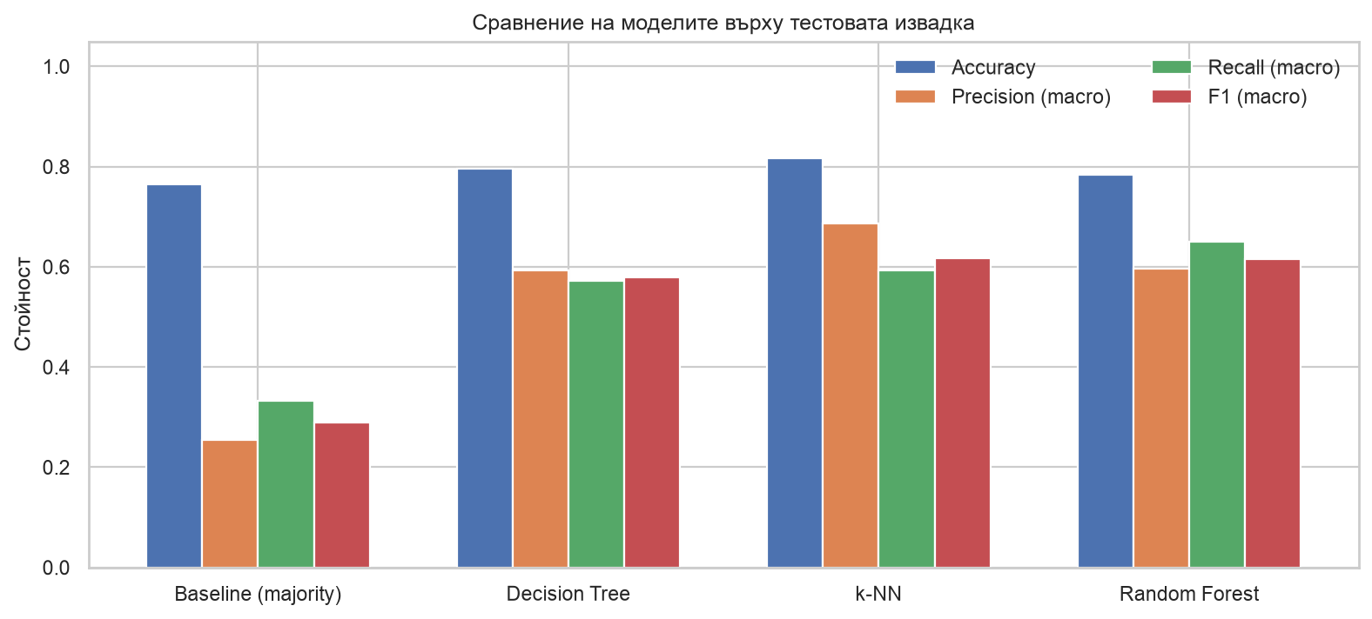
k-NN и Random Forest са практически равностойни по macro-F1.

Slide 7
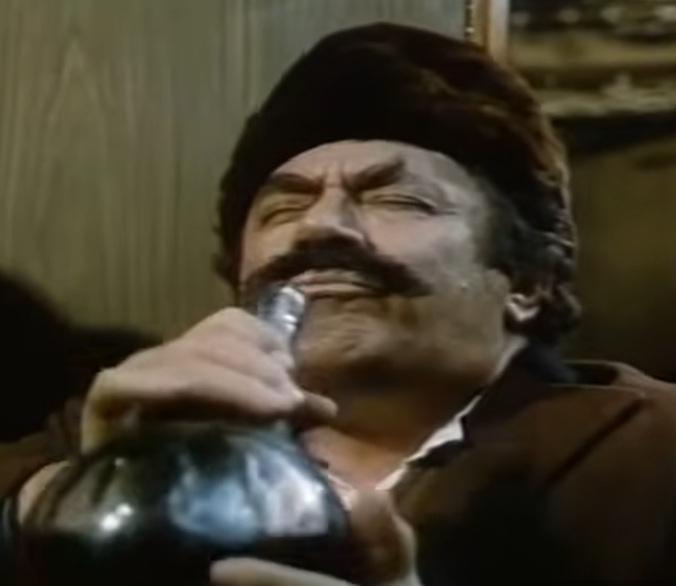
Какво казват моделите за класификация на вино?
Decision Tree
Training Macro-F1 = 1.00
Test Macro-F1 = 0.579
→ Overfitting
Random Forest
CV Macro-F1 = 0.618
Test Macro-F1 = 0.616
→ Добро обобщаване
k-NN
Test Macro-F1 = 0.618
→ Най-висок тестов Macro-F1

Slide 8
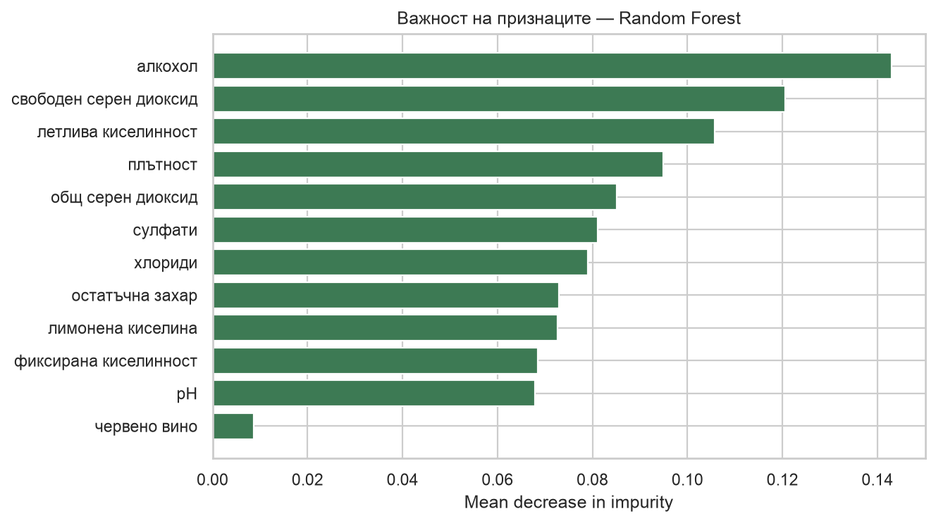
Alcohol — 0.143
Free sulfur dioxide — 0.121
Volatile acidity — 0.106
ANOVA SelectKBest
Всички признаци → Macro-F1 = 0.616
8 избрани признака → Macro-F1 = 0.611
Извод:
→ Намаляването до 8 признака почти не влошава резултата.

Slide 9
Изводи
Accuracy сама по себе си е подвеждаща.
Decision Tree → overfitting
k-NN → най-висок тестов Macro-F1: 0.618
Random Forest → 0.616, но по-добър recall за крайните класове ( LOW and HIGH )
Alcohol → най-информативен признак
8 признака → почти същия резултат

Slide 10
Ограничения и планове за бъдещето
Малък клас „ниско“ – може да се използва SMOTE
Класовете са подредени, но моделите не използват тази наредба- Oрдинална класификация като решение
Червено и бяло вино са обединени (не в розе, а в един набор от данни)

